Slide 1
Write_up
201812809 이한나

Slide 2
We chall_Training : ASCII
We chall_Training : Get Sourced
Net-force crytography 1번
Netforce cryptography 2번
Netforce cryptography 3번

Slide 3
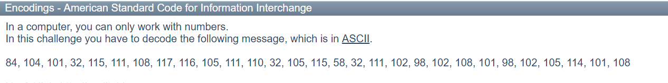
1. We chall_Training : ASCII
숫자로만 이루어져 있다. 2진수, 4진수, 8진수, 10진수 중 하나인 10진수로 푼다.

Slide 4
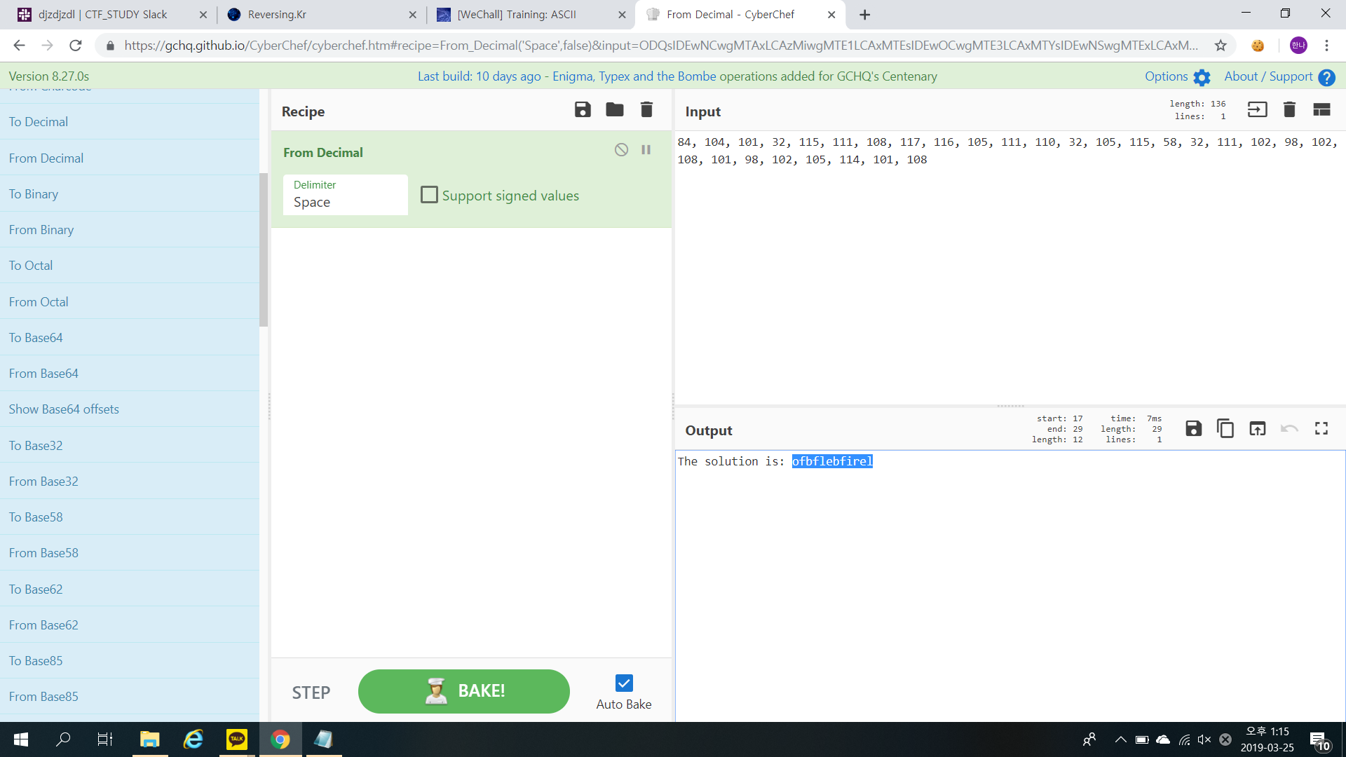

Slide 5

2. We chall_Training : Get Sourced
1. 들어가면 아무것도 없다. 개발자도구를 들어간다.

Slide 6
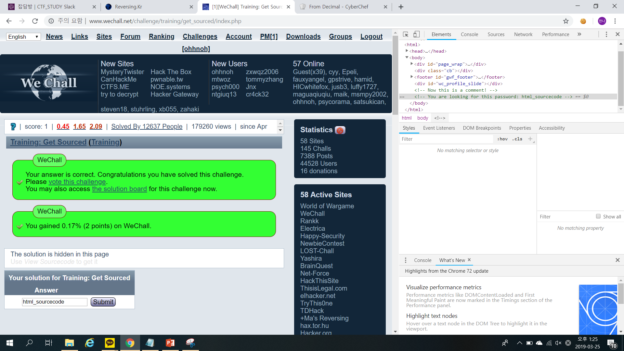

Slide 7
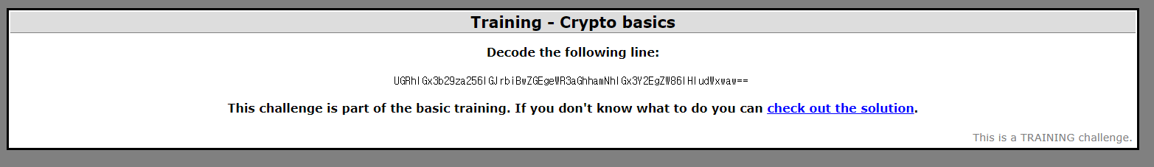
3. net-force crytography 1번
뒤가 ==으로 끝나는 걸로 보아 base64로 디코딩
Pda lwoosknz bkn pda ydwhhajca lwca eo: ynulpk 도출, 대문자와 소문자가 뒤섞인 영문조합으로 보아
치환암호, 카이사르 아니면 비제네르로 유추해낼 수 있고 cyberchef에서 아핀암호를 돌린다.
3. The password for the challenge page is: crypto , 정답 : crypto

Slide 8
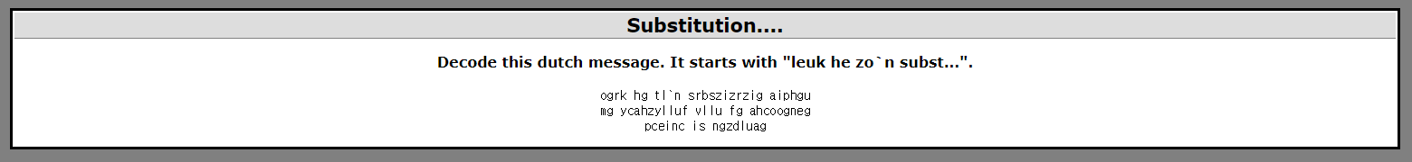
4. Netforce cryptography 2번
독일어를 substitute한 문자를 해독하라.
Cyberchef 에서 substitute를 위에 독일어를 원문자로 두고 해봤는데 잘 해독이 깔끔하게 되지 않았다.
그래서 손으로 써가며 o = l, g = e, r = u, t = z 식으로 변형해봤더니 netdorae가 나온다.
제출해봤더니 틀림, 왠지 netforce일 것 같아 제출, 정답.

Slide 9
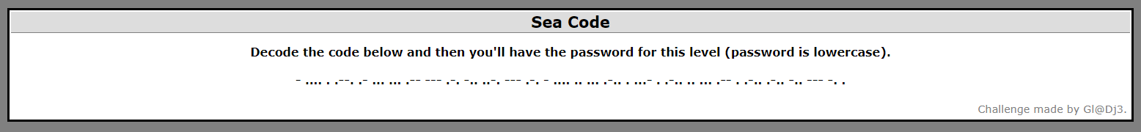
5. Netforce cryptography 3번
해독해야 할 문자의 생김새가 딱 보기에 모스부호 처럼 생겼다. Cyberchef로 모스부호 디코딩,
THEPASSWORDFORTHISLEVELISWELLDONE
제출할 때는 welldone을 소문자로 제출, 정답.

